Slide 1


การจัดการเรียนรู้แบบโครงงานเป็นฐาน
Project-based Learning
รองศาสตราจารย์ ดร.ปรัชญนันท์ นิลสุข
มหาวิทยาลัยเทคโนโลยีพระจอมเกล้าพระนครเหนือ

Slide 2
โครงการอบรมครูอาชีวศึกษาในศตวรรษที่ 21
การเรียนรู้แบบโครงงานเป็นฐาน
ทักษะในศตวรรษที่ 21
การจัดการเรียนรู้แบบโครงงานเป็นฐาน
การจัดการเรียนรู้แบบโครงงานเป็นฐานบูรณาการทักษะในศตวรรษที่ 21
เทคนิคการจัดการเรียนการสอนแบบโครงงานเป็นฐาน
การจัดการเรียนรู้แบบโครงงานเป็นฐานด้านอาชีวศึกษา

Slide 3
ความหมายของ PjBL
การจัดการเรียนการสอนแบบโครงงาน คือ การจัดการเรียนการสอนที่เน้นประสบการณ์ในการปฏิบัติงานให้แก่ผู้เรียนมีประสบการณ์ตรง ได้เรียนรู้วิธีการแก้ปัญหา การคิดสร้างสรรค์ในการทำงาน รู้จักการวางแผนการทำงาน ด้วยวิธีการทางวิทยาศาสตร์ สื่อสารและทำงานร่วมกันกับผู้อื่น ตลอดจนประเมินผลงานและการทำงานของตนเองได้

Slide 4
PjBL & PBL
Project-based Learning : PjBL
  การเรียนรู้แบบโครงงานเป็นฐาน
Problem-based Learning : PBL
  การเรียนรู้แบบปัญหาเป็นฐาน
  การเรียนรู้โดยใช้ปัญหาเป็นหลัก
PjBL & PBL
Project-based Learning : PjBL

Slide 5
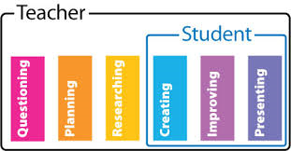
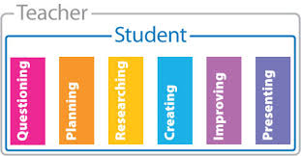
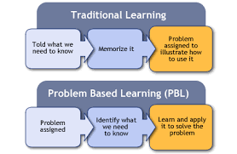
ความสำคัญของ PBL

Slide 6
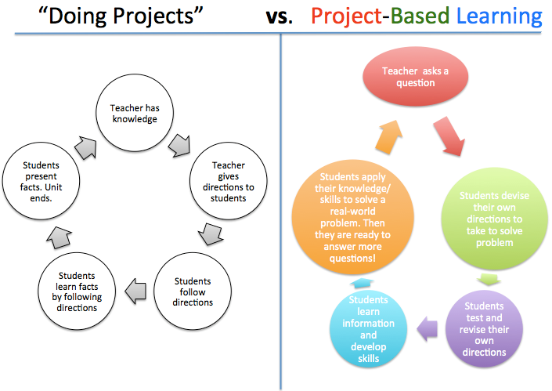
การทำโครงงานกับการเรียนรู้แบบโครงงาน
based

Slide 7
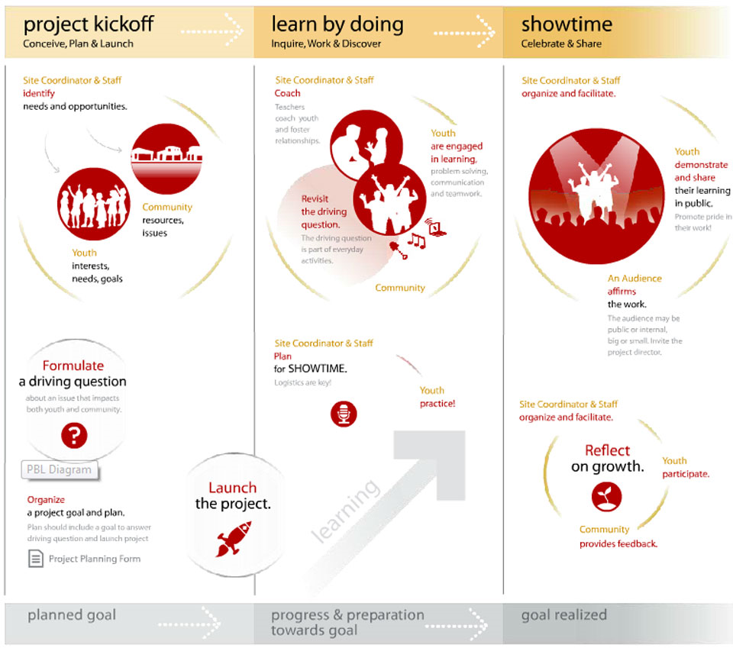
Project-based Learning Diagram

Slide 8
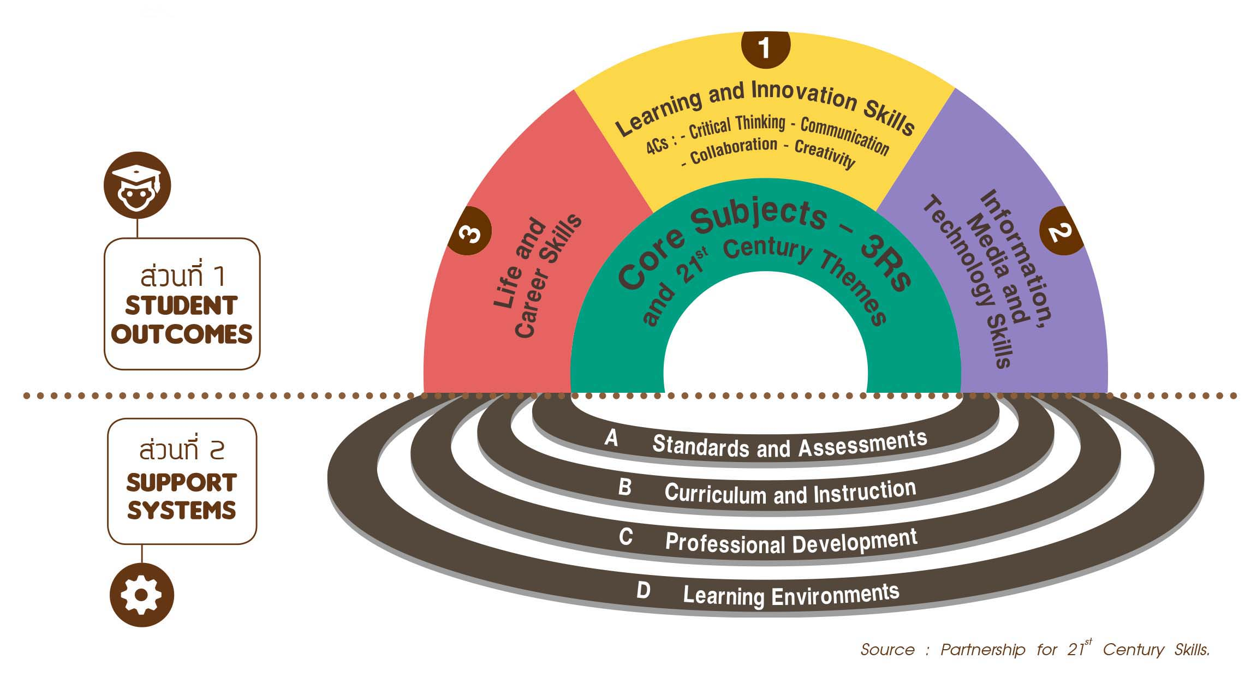
ทักษะในศตวรรษที่ 21

Slide 9
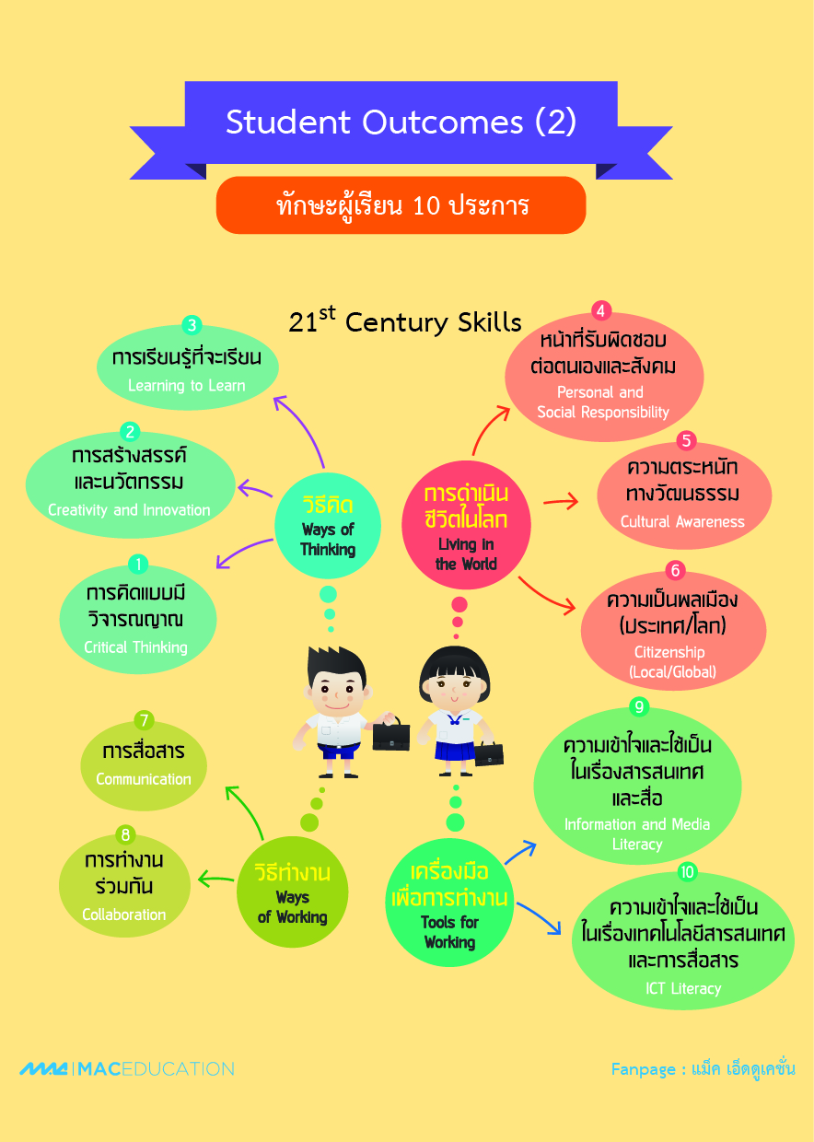
ผลลัพธ์ที่เกิดกับผู้เรียน
Student
Outcomes
ทักษะผู้เรียน
10 ประการ

Slide 10
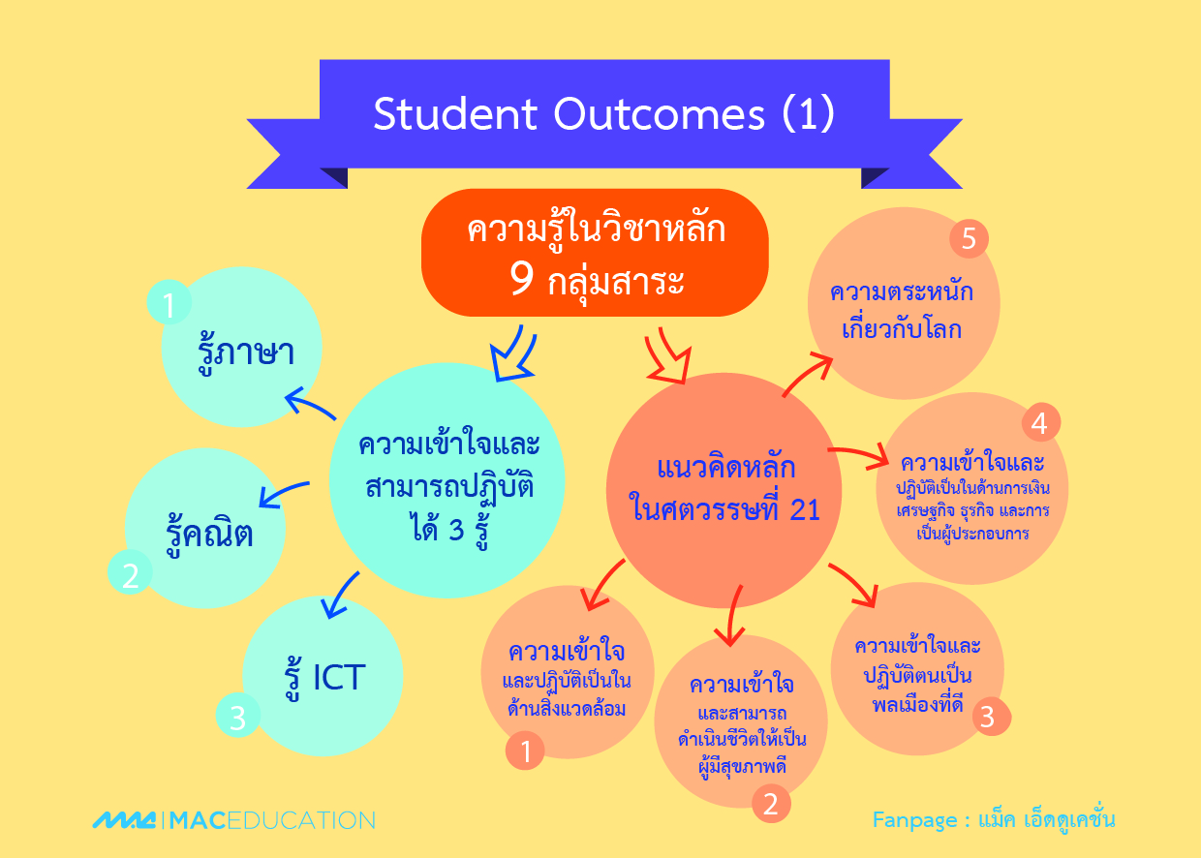
ทักษะพื้นฐานในศตวรรษที่ 21

Slide 11
PjBL กับทักษะในศตวรรษที่ 21
โครงงานบูรณาการสาระวิชาหลักและทักษะพื้นฐานสำคัญในศตวรรษที่ 21
  3Rs รู้ภาษา, รู้คณิต, รู้ ICT
โครงงานสร้างทักษะด้านการเรียนรู้และนวัตกรรม
  4Cs
โครงงานได้ใช้ทักษะด้านข้อมูลสารสนเทศ สื่อ และเทคโนโลยี
โครงงานเสริมทักษะด้านชีวิตและอาชีพ

Slide 12
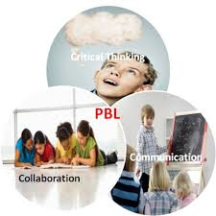
ทักษะด้านการเรียนรู้และนวัตกรรม
การสร้างสรรค์และนวัตกรรม
(Creativity and Innovation)
การคิดแบบมีวิจารณญาณ และการแก้ปัญหา
(Critical Thinking and Problem Solving)
การสื่อสาร
(Communication and Collaboration)
การทำงานร่วมกัน
(Collaboration)
j

Slide 13

การสร้างสรรค์ (Creativity)
คือ การมีทักษะและจินตนาการในการสร้างสรรค์ ความคิด, วิธีการ หรือสิ่งใหม่ๆ

Slide 14
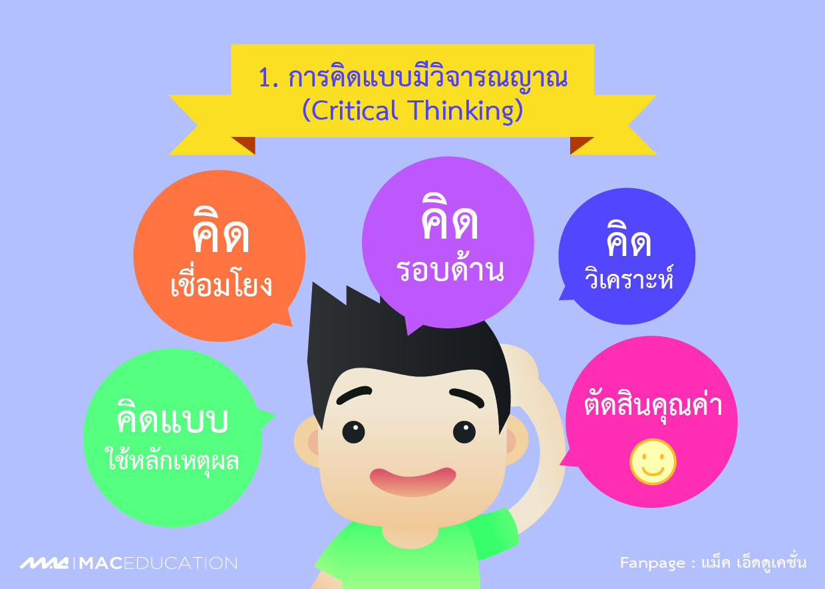
การคิดอย่างมีวิจารณญาณ (Critical thinking)
คือ การใช้เหตุผลและการคิดเชื่อมโยง เพื่อวิเคราะห์เรื่องราวต่างๆ และสามารถให้ความเห็นได้ว่า เรื่องนั้นหรือสิ่งนั้น...ดี หรือ ไม่ดี, ควร หรือไม่ควร...ได้ด้วย.

Slide 15
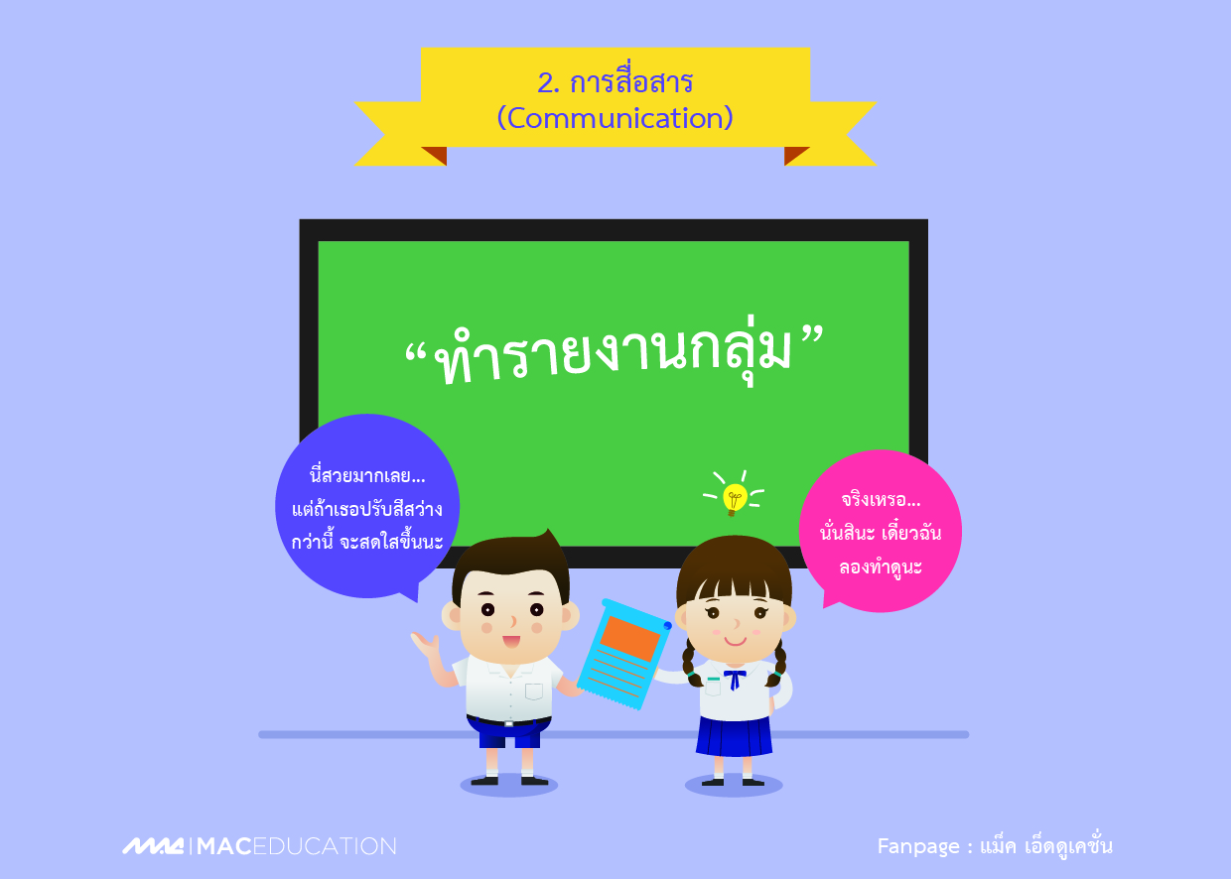
การสื่อสาร (Communication)
ต้องอาศัย ทักษะ ด้านต่างๆ ทั้งภาษา, คณิตศาสตร์, ICT และจิตวิทยา เพื่อช่วยให้การสื่อสารประสบผลสำเร็จตามวัตถุประสงค์

Slide 16
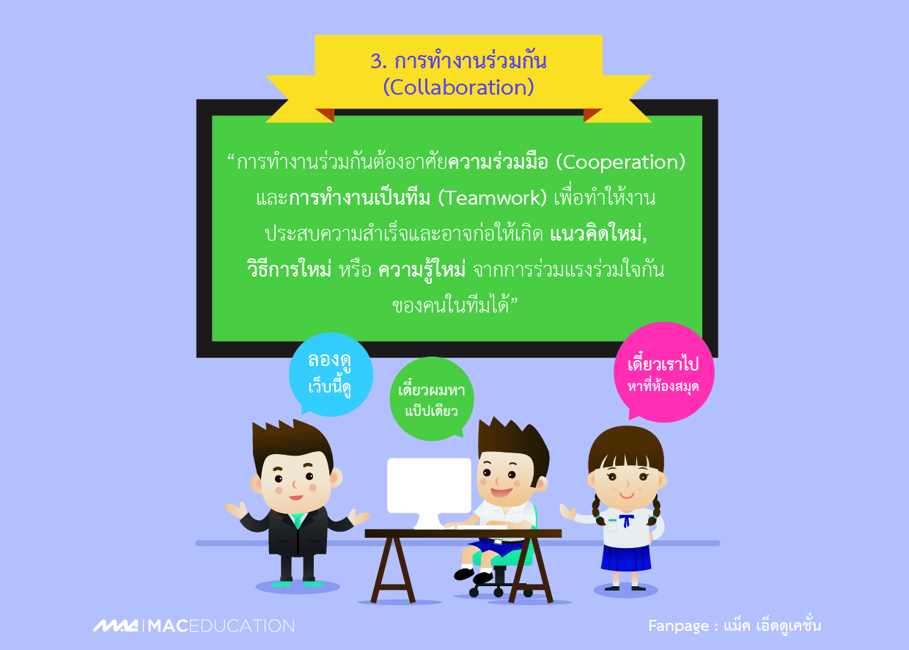
การทำงานร่วมกัน (Collaboration)

Slide 17
ทักษะด้านชีวิตและอาชีพ
ความยืดหยุ่นและความสามารถในการปรับตัว
(Flexibility and Adaptability)
การริเริ่มและการกำกับดูแลตนเอง(Initiative and Self-direction)
ทักษะด้านสังคมและทักษะข้ามวัฒนธรรม
(Social and Cross-cultural Skills)
การมีผลงานและความรับผิดชอบ
(Productivity and Accountability)
ภาวะผู้นำและหน้าที่รับผิดชอบ
(Leadership and Responsibility)

Slide 18
ทักษะด้านข้อมูลสารสนเทศ สื่อ และเทคโนโลยี
ความเข้าใจใช้เป็นในด้านข้อมูลข่าวสาร
(Information Literacy)
ความเข้าใจและใช้เป็นด้านสื่อ
(Media Literacy)
ความเข้าใจและใช้เป็นด้านเทคโนโลยีสารสนเทศและการสื่อสาร (Information and Communication Technology Literacy)

Slide 19
แนวคิดหลักในศตวรรษที่ 21
ความตระหนักเกี่ยวกับโลก (Global Awareness)
ความเข้าใจและปฏิบัติเป็นในด้านการเงิน เศรษฐกิจ ธุรกิจ และการเป็นผู้ประกอบการ (Financial, Economic, Business and Entrepreneurial Literacy)
ความเข้าใจและปฏิบัติตนเป็นพลเมืองที่ดี (Civic Literacy)
ความเข้าใจและสามารถดำเนินชีวิตให้เป็นผู้มีสุขภาพดี (Health Literacy)
ความเข้าใจและปฏิบัติเป็นในด้านสิ่งแวดล้อม (Environment Literacy)

Slide 20
ระบบสนับสนุนการจัดการศึกษาในศตวรรษที่ 21
ด้านมาตรฐานและการประเมินผล
ด้านหลักสูตรและวิธีการสอน
ด้านการพัฒนาวิชาชีพให้แก่ครูและผู้บริหาร
ด้านสภาพแวดล้อมในการเรียนรู้

Slide 21
PjBL กับ 3Rs
รู้ภาษา (Literacy)
รู้คณิต (Numeracy)
รู้ ICT (Communication Technology Literacy)

Slide 22
PjBL & 4Cs
Critical Thinking
  การคิดแบบมีวิจารณญาณ
Collaboration
  การทำงานร่วมกัน
Communication
  การสื่อสาร
Creativity
  การสร้างสรรค์

Slide 23
ประเภทของการเรียนรู้แบบโครงงานเป็นฐาน
โครงงานประเภทสำรวจ
(Survey Research Project)
โครงงานประเภททดลอง (Experimental Research Project)
โครงงานประเภทสิ่งประดิษฐ์ (Development Research Project)
โครงงานประเภททฤษฎี (Theoretical Research Project)

Slide 24
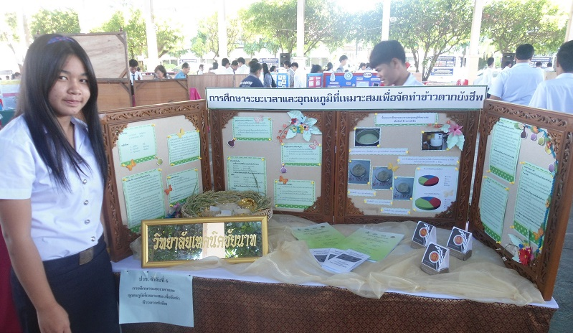
โครงงานประเภทสำรวจ

Slide 25
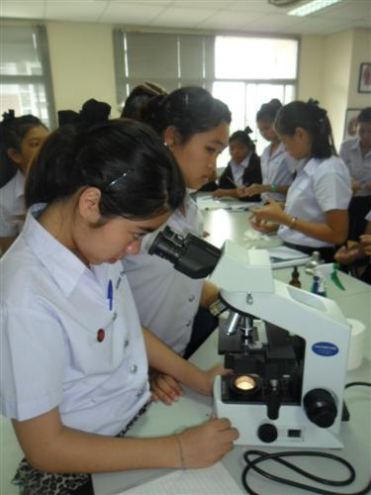
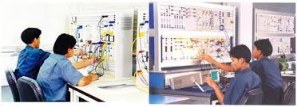
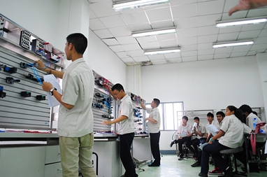
โครงงานประเภททดลอง

Slide 26

โครงงานประเภทสิ่งประดิษฐ์

Slide 27
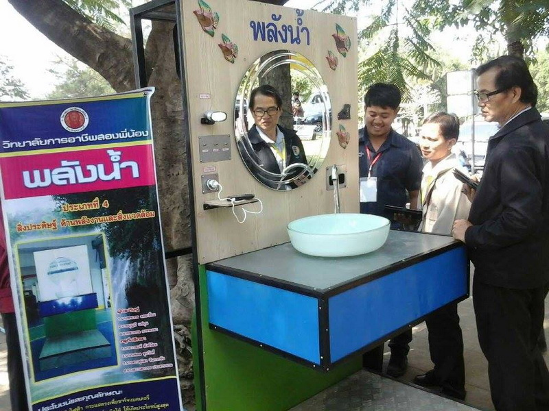
โครงงานประเภททฤษฎี

Slide 28
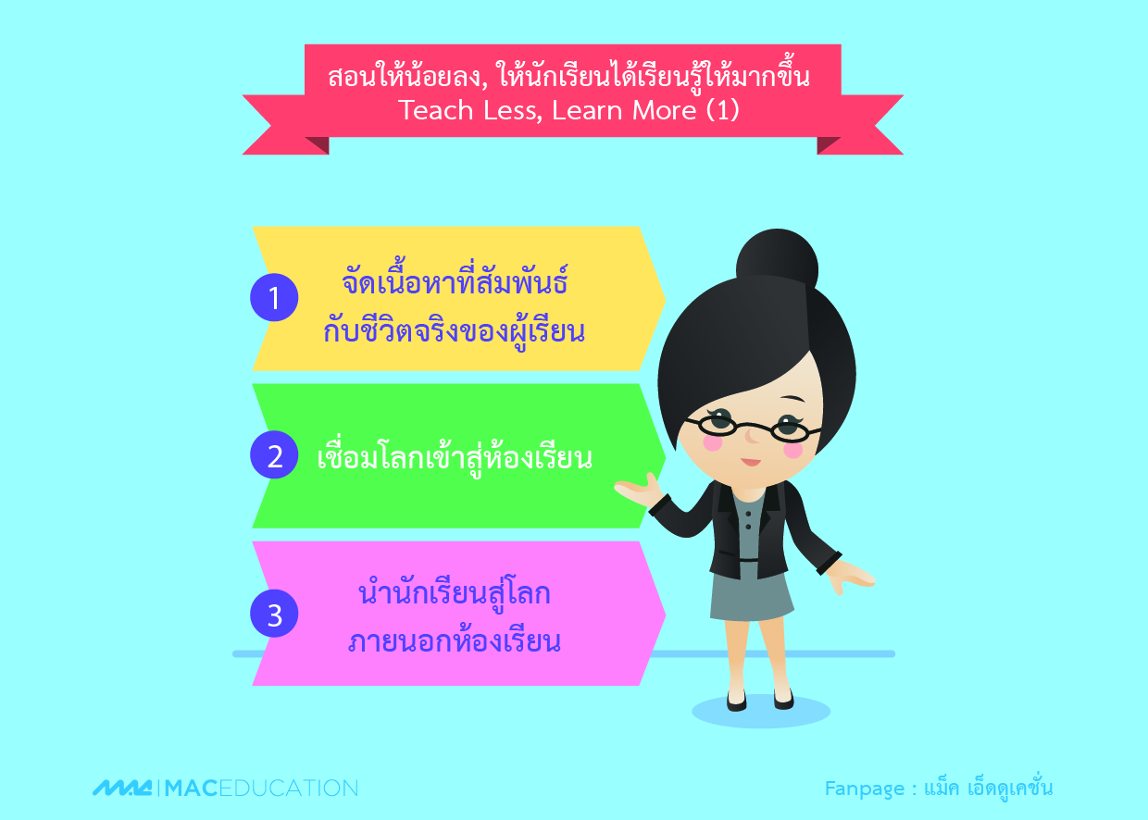
Teach Less – Learn More

Slide 29

Teach Less – Learn More

Slide 30

บทบาทผู้สอนในศตวรรษที่ 21

Slide 31
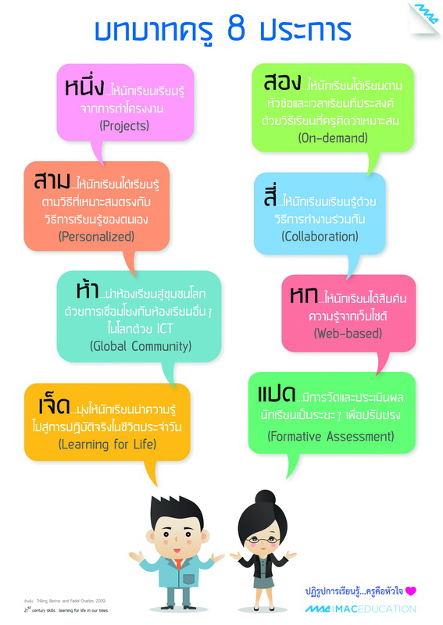
บทบาทผู้สอน 8 ประการ

Slide 32
ทักษะผู้เรียน
10 ประการ

Slide 33
Student Outcomes

Slide 34
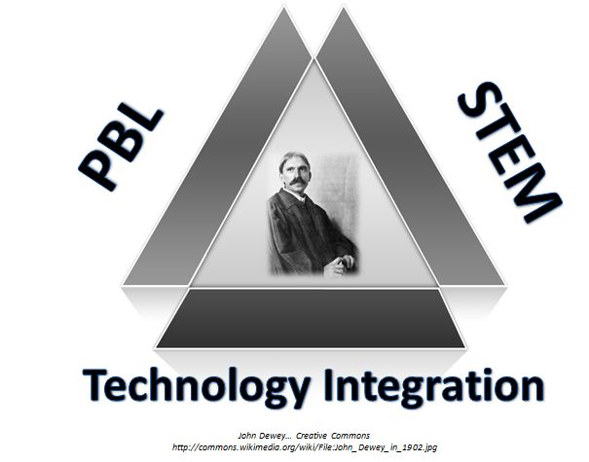

PBL กับ STEM Education
j
j

Slide 35
บทสรุป
การเรียนรู้แบบโครงงานเป็นฐาน เป็นเทคนิคการเรียนรู้ที่สอดคล้องในศตวรรษที่ 21 ที่เน้นให้ผู้เรียนมีการคิดสร้างสรรค์ มีการคิดแบบมีวิจารณญาณ มีการสื่อสารและการทำงานร่วมกับผู้อื่น มีทักษะชีวิตที่นำไปใช้ได้ในชีวิตประจำวัน
ครูและผู้เรียนจะต้องเรียนรู้ไปด้วยกัน โดยผู้เรียนเป็น
ศูนย์กลางของการเรียนรู้ มีโครงงานเป็นเป้าหมาย
ที่แสดงถึงความสำเร็จของการเรียนรู้ร่วมกัน

Slide 36
แนวคิด PjBL อาชีวศึกษา
PjBL 100% ทวิภาคี
PjBL เฉพาะวิชาโครงการ
ผู้สำเร็จการศึกษา ปวช.3, ปวส.2
PjBL ทั้งรายวิชา เฉพาะวิชาปฏิบัติที่ไม่เน้นเนื้อหา
PjBL เฉพาะบางหัวข้อเรื่องในรายวิชา

Slide 37
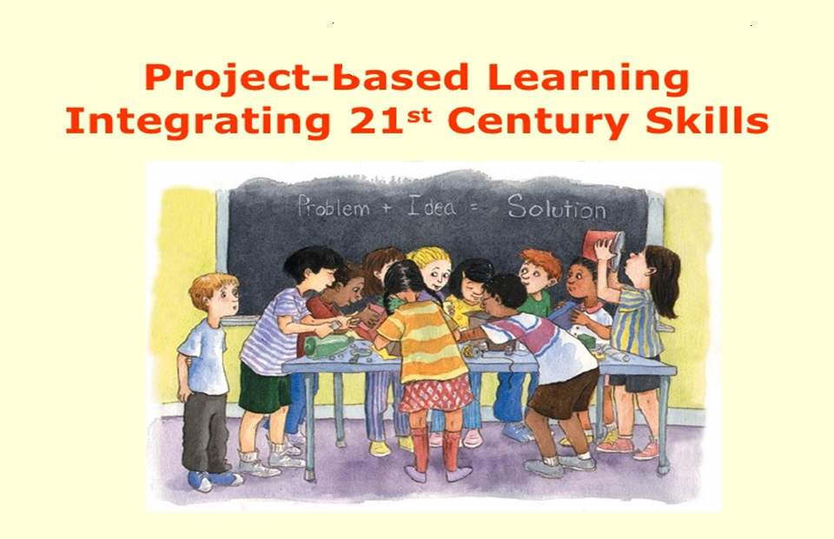
คำถาม ???

Slide 38
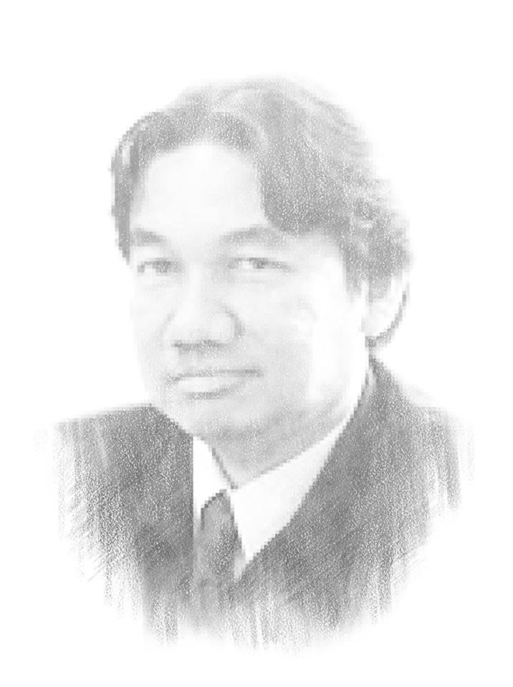
วิทยากร
รองศาสตราจารย์ ดร.ปรัชญนันท์ นิลสุข
ภาควิชาครุศาสตร์เทคโนโลยี คณะครุศาสตร์อุตสาหกรรม มหาวิทยาลัยเทคโนโลยีพระจอมเกล้าพระนครเหนือ prachyanun@hotmail.com
http://www.prachyanun.com
081-7037515
หัวหน้าศูนย์วิจัยเทคโนโลยีทางอาชีวศึกษา
สำนักวิจัยวิทยาศาสตร์และเทคโนโลยี
มหาวิทยาลัยเทคโนโลยีพระจอมเกล้าพระนครเหนือ

